Slide 1
Свойства хорд, секущих и касательных
Геометрия, 8 класс

Slide 2
Задача 1
Дано: ∠ АОС = 80°.
Найти: ∠ АВС.
?
80°

Slide 3
Задача 2
Дано: ∠ АВС = 34°.
Найти: ∠ АОС.
34°
?

Slide 4
Задача 3
Дано: ∠АКС = 54°.
Найти: ∠АВС.
54°
?

Slide 5
Задача 4
С
?
Дано: АВ – диметр,
∠А = 54°.
Найти: ∠В, ∠ С.
А
54°
?
О
В

Slide 6
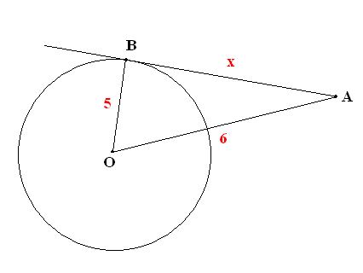
Задача 5
Дано: ВО=5, АО=6.
Найти: АВ.

Slide 7
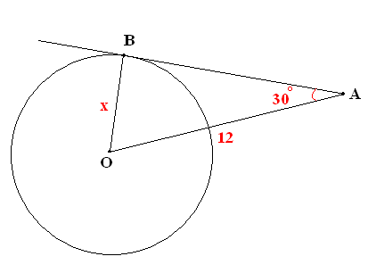
Задача 6
Дано: АО=12, ∠А=30°
Найти: ВО.

Slide 8
Свойство хорд
Если две хорды окружности пересекаются, то произведение отрезков одной хорды равно произведению отрезков другой хорды.

Slide 9
Свойство секущих
Если через точку, лежащую вне окружности, проведены две секущие, то справедливо следующее равенство:

Slide 10
Свойство секущей и касательной
Если через точку, лежащую вне окружности, проведены касательная и секущая, то справедливо следующее равенство:

Slide 11
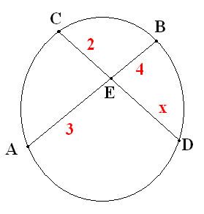
Задача 1
Дано: АВ ∩ CD = Е,
АЕ = 3, ЕВ = 4, СЕ = 2.
Найти: ED.

Slide 12
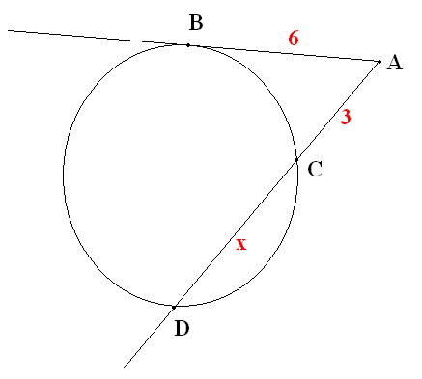
Задача 2
Дано: АВ – касательная,
АD – секущая,
АВ = 6, АС = 3.
Найти: СD.

Slide 13
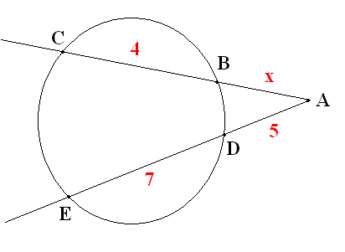
Задача 3
Дано: АС и АЕ – секущие
ВС = 4, АD = 5, DЕ = 7.
Найти: АВ.

Slide 14
Задача 4
Хорды MN и KL пересекаются в точке A, причем хорда MN делится точкой A на отрезки, равные 1 см и 15 см. На какие отрезки точка A делит хорду KL, если KL в 2 раза меньше MN ?

Slide 15
Задача 5
Из точки к к окружности проведены две секущие, пересекающие окружность в точках L, N и A, B соответственно. Найдите длину отрезка KA, если KB – KA = 2 см, KL = 5 см,
LN = 11 см.

Slide 16
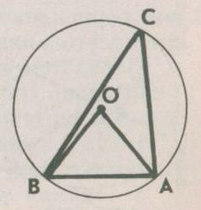
Задача 6
Точки А, В, С лежат на окружности и центром О, ∠АОВ = 27°, υАС : υВС = 4 : 5. Найдите углы треугольника АВС.

Slide 17
Задача 7. Задание 24 № 340853.
Окружность с центром на стороне AC треугольника ABC проходит через вершину C и касается прямой AB в точке B. Найдите диаметр окружности, если AB = 15, AC = 25.

Slide 18
Задача 8
Через точку А, которая находится вне окружности на расстоянии 7 от её центра, проведена прямая, пересекающая окружность в точках В и С. Найдите длину радиуса окружности, если АВ = 3, ВС = 5.

Slide 19
Дома:
1. две точки делят окружность на две дуги. Найдите градусную меру каждой дуги, если одна из них на 60˚ больше другой.
2. Хорды ST и PQ пересекаются в точке A, причем хорда ST делится ей на отрезки, равные 3 см и 10 см. На какие отрезки точка А делит хорду PQ, если ST больше PQ на 2 см.

